Slide 1

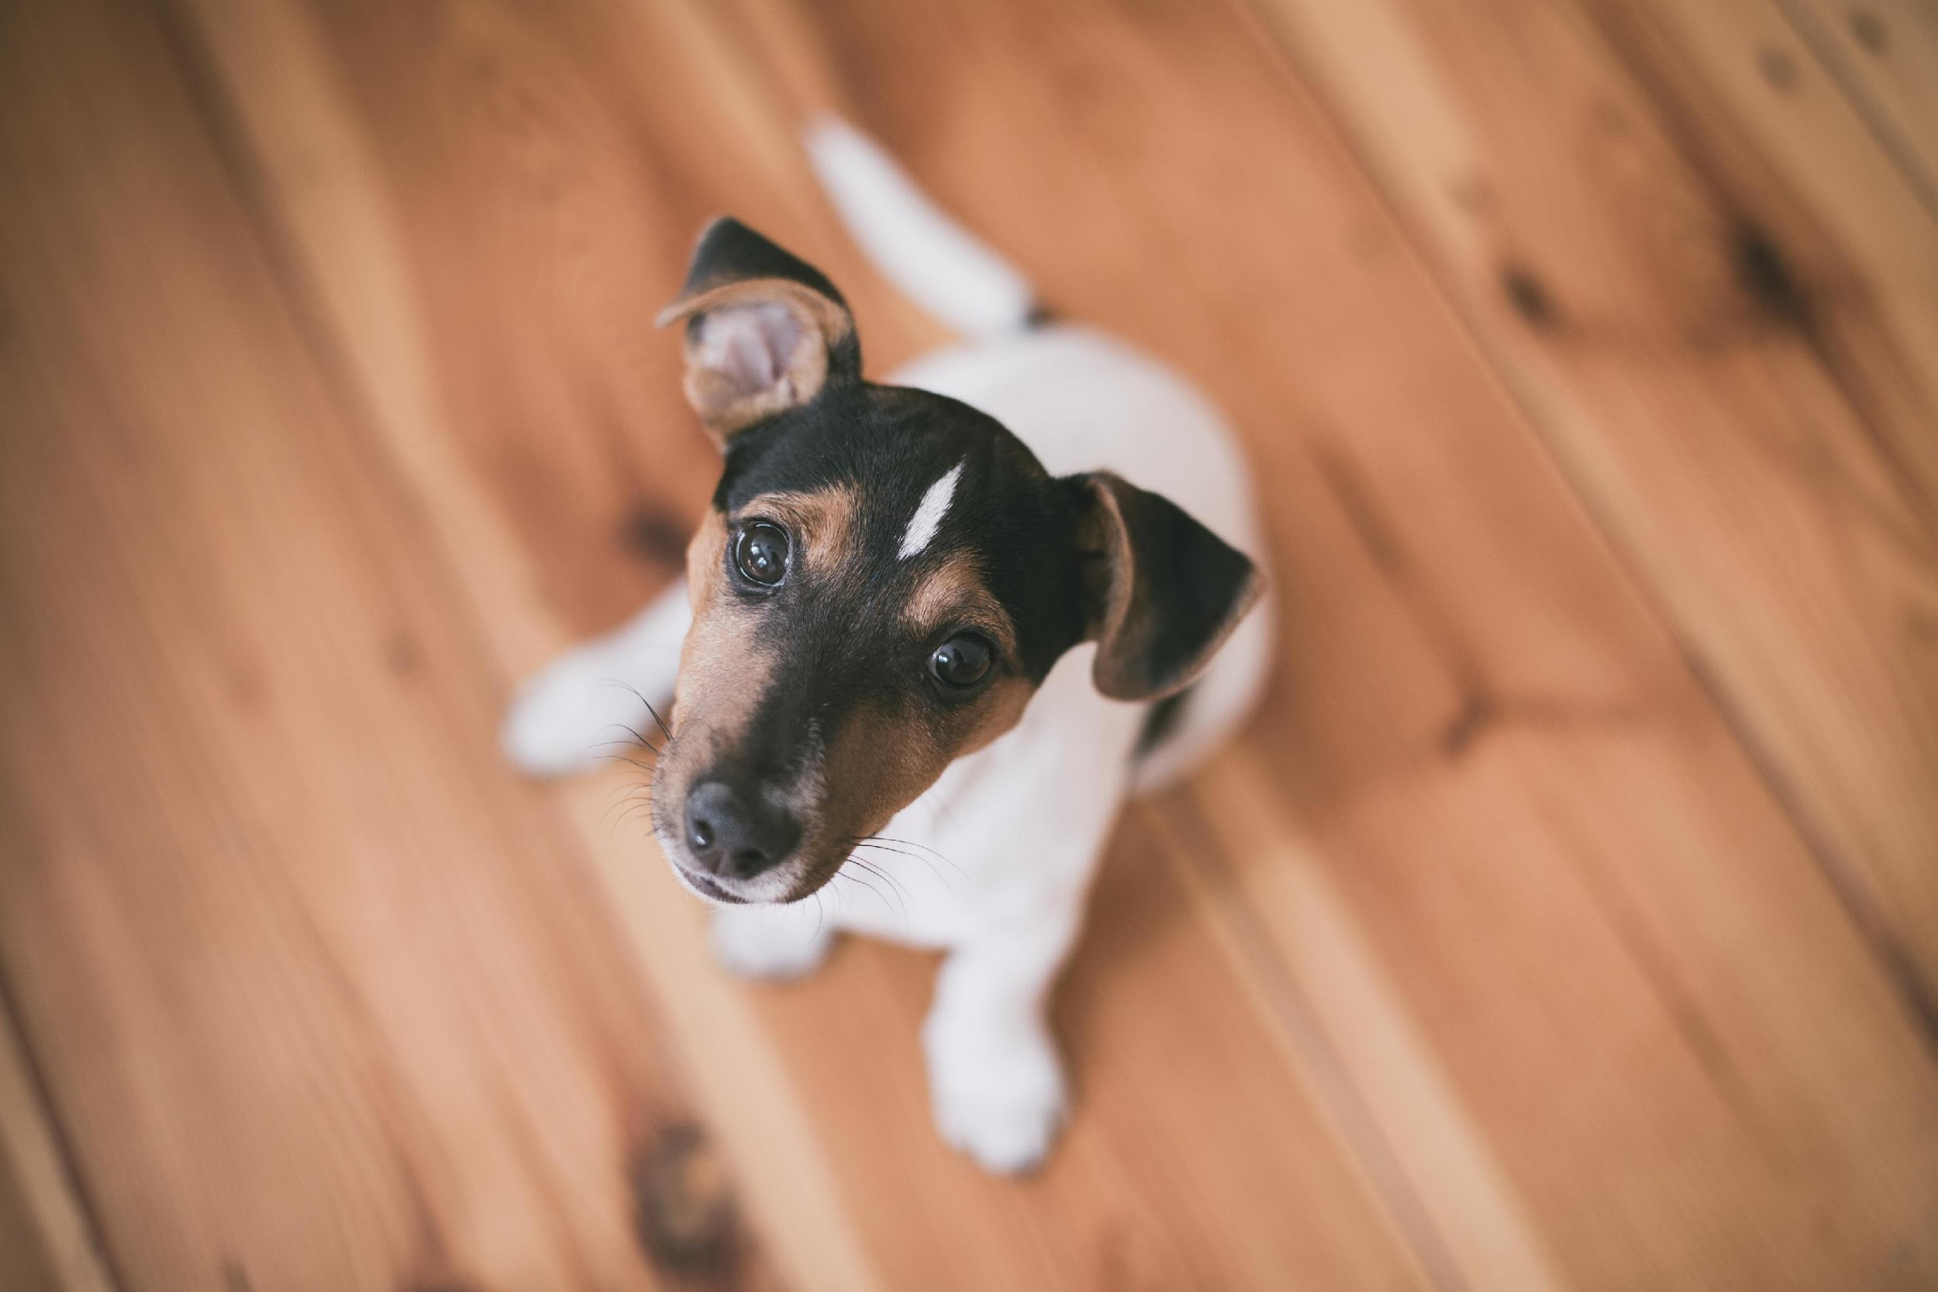
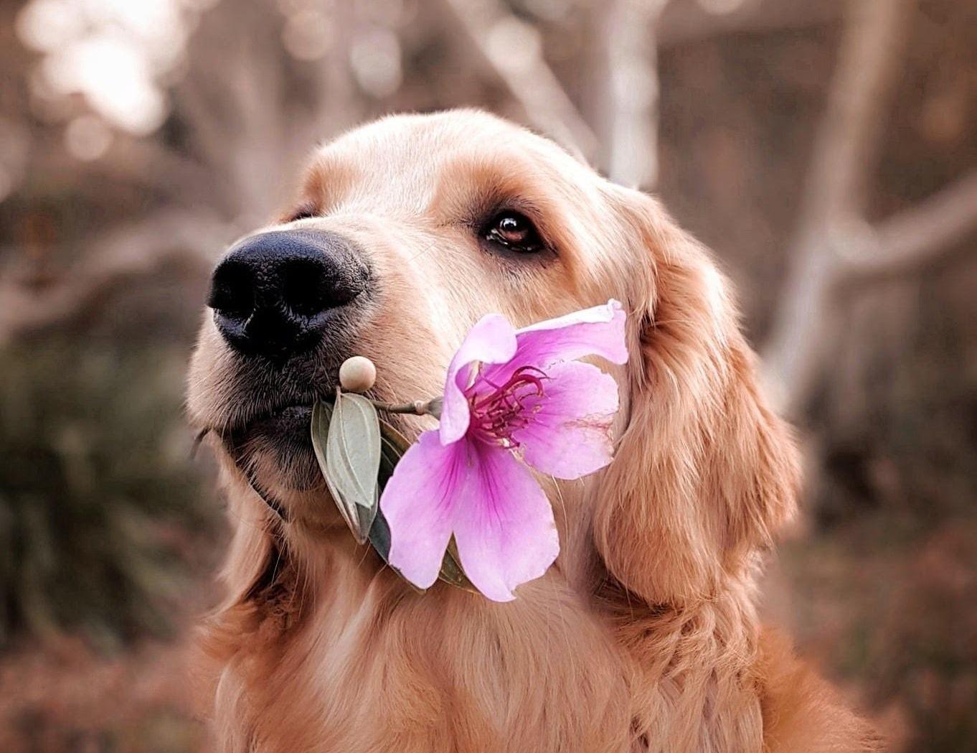
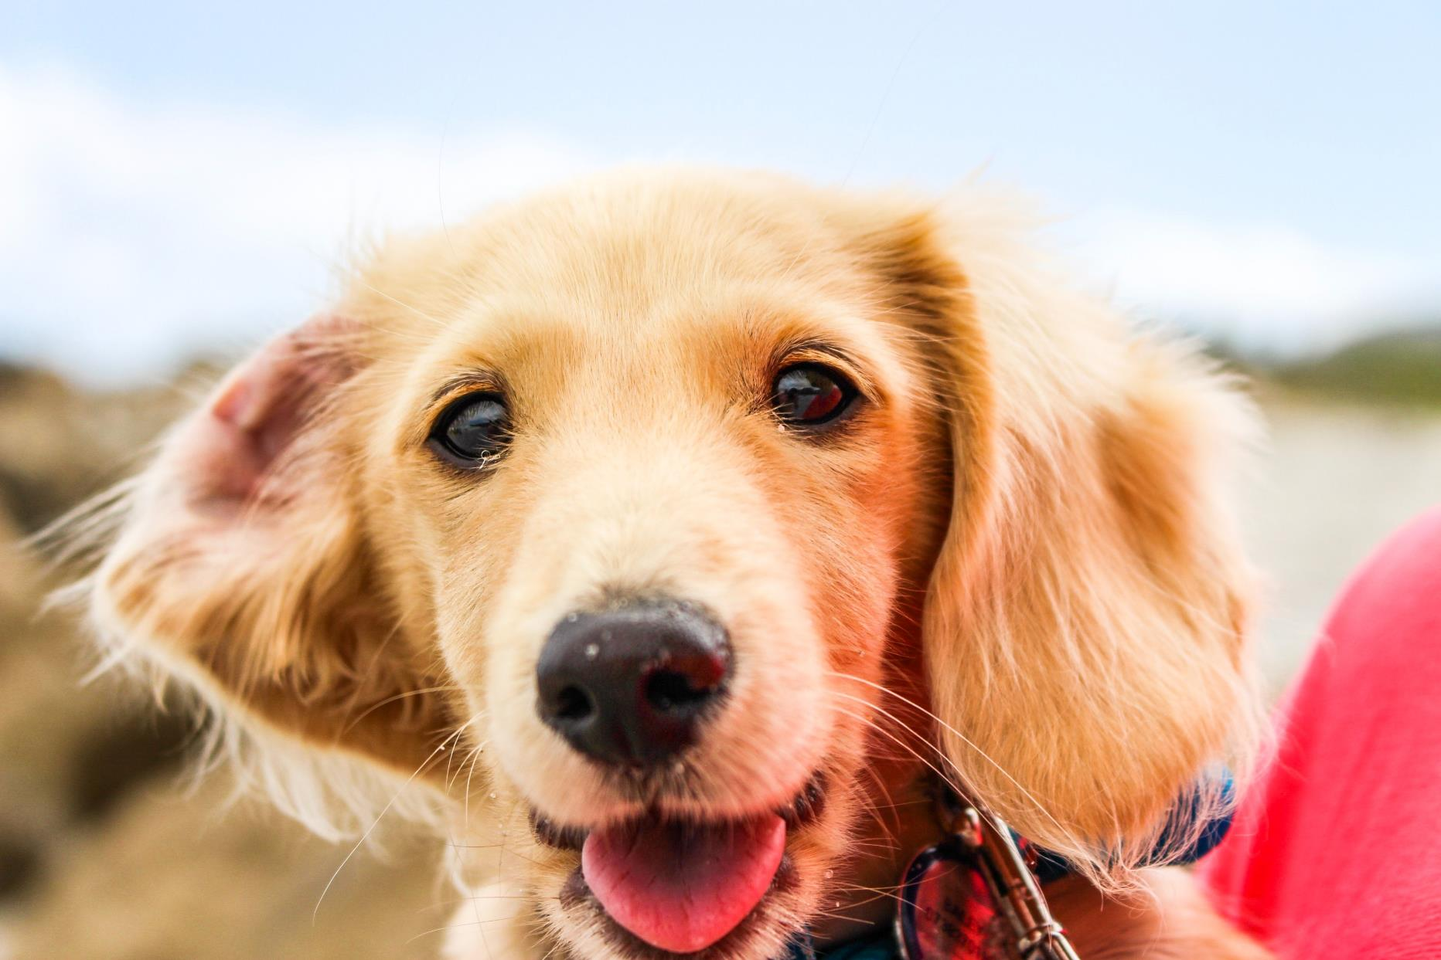
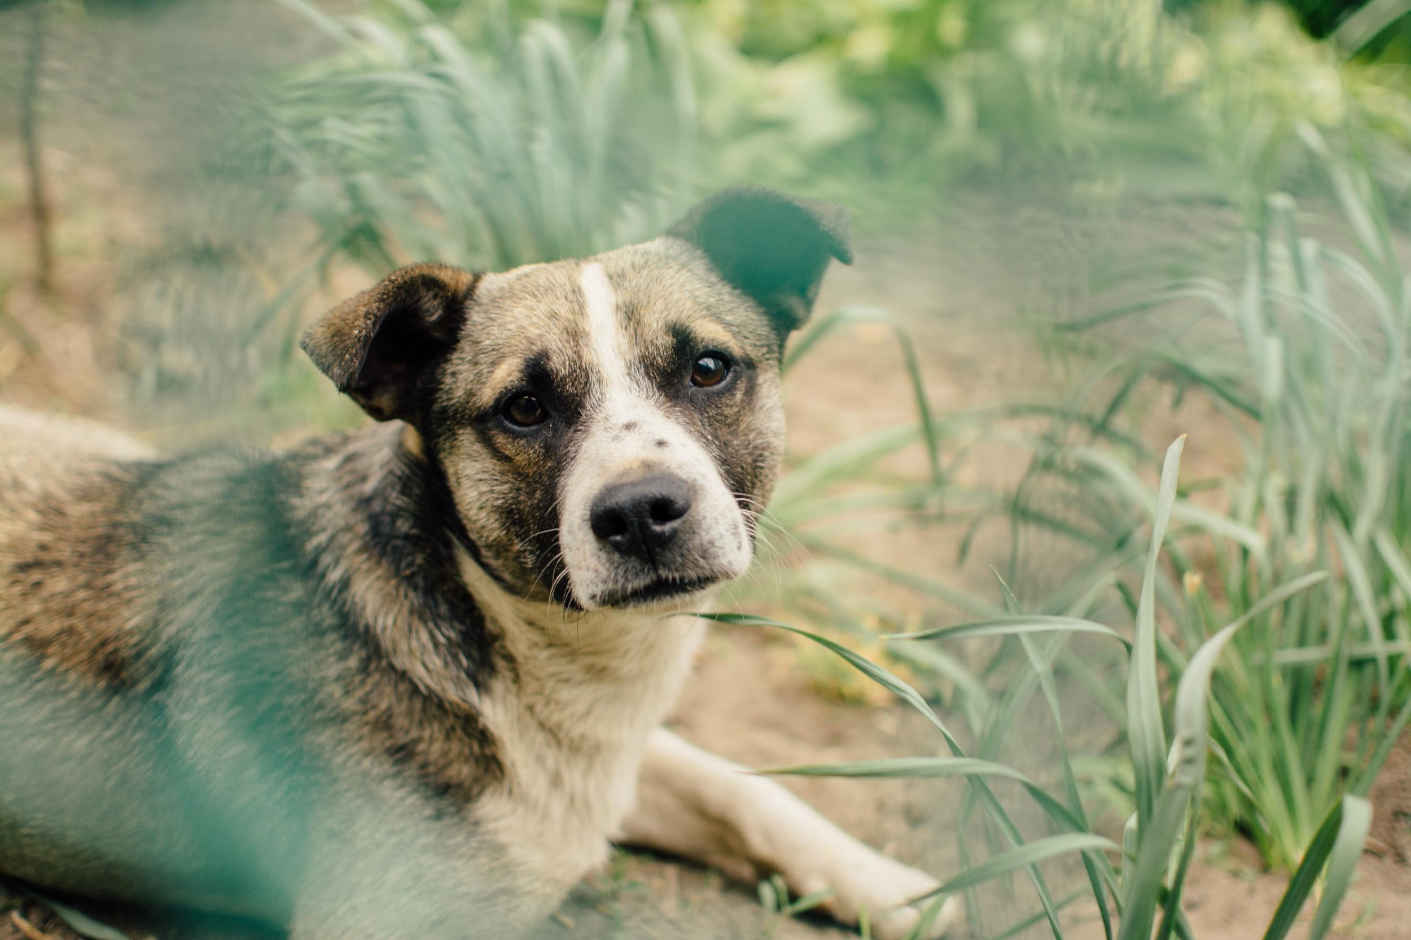
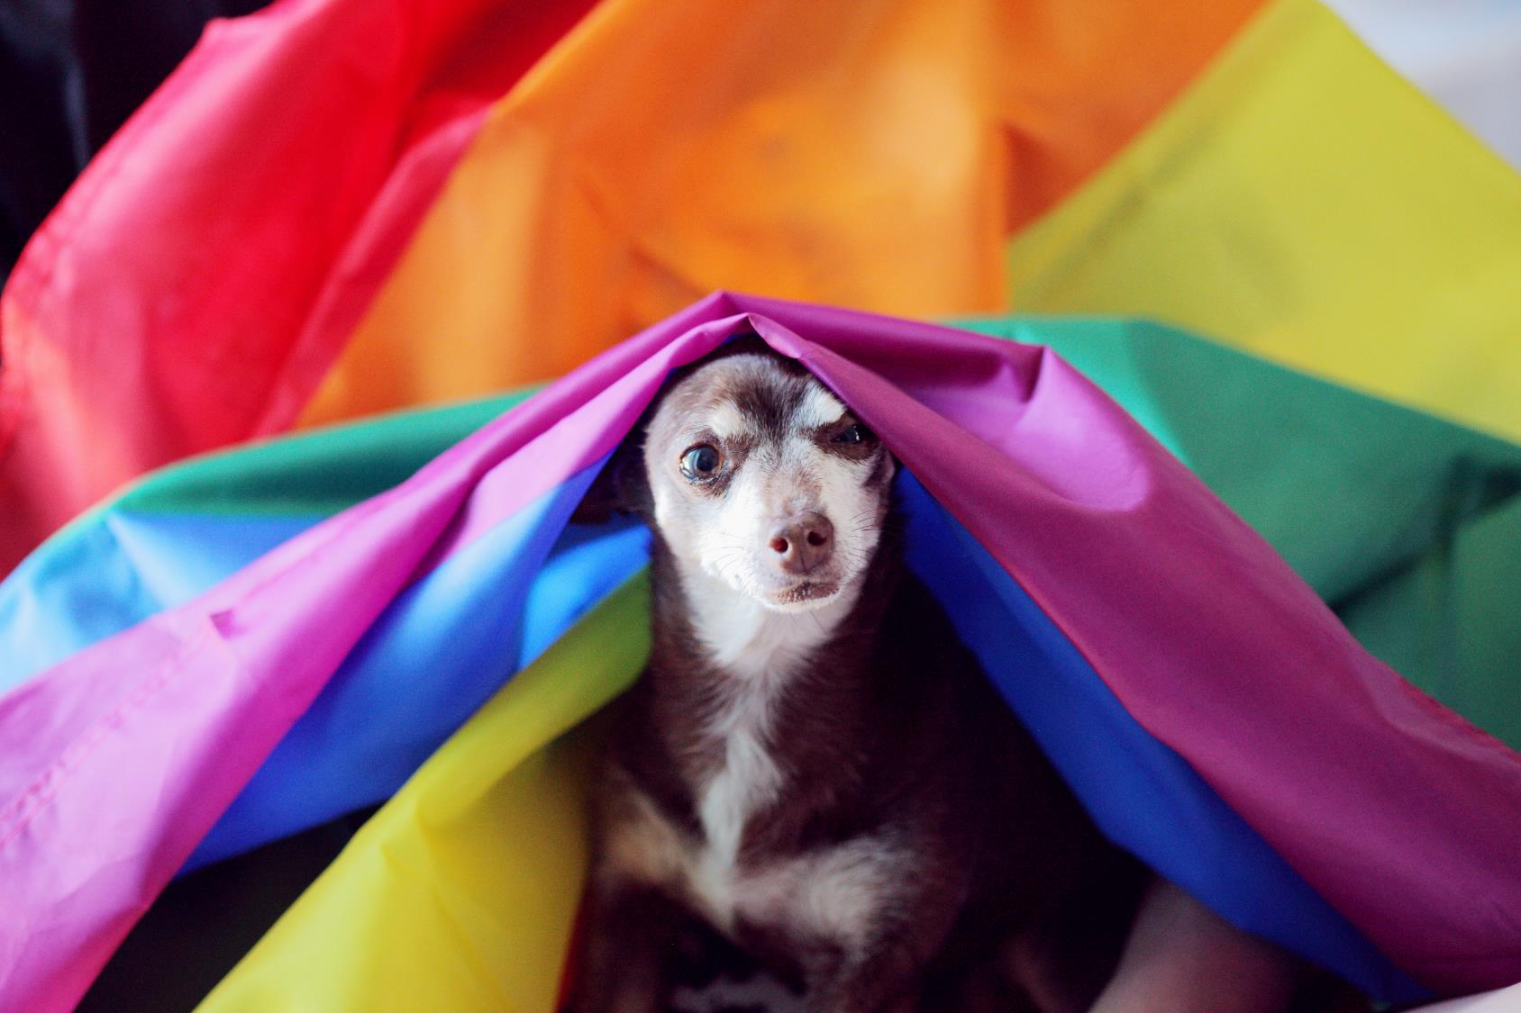
GRUPO 1
Equipe do projeto:
Ana Cristina Cavalcanti M. Soares
Felipe Soares Kutschera
Grace Kelly Silva
Isaac Redel Novaes
Vinicius Sartini da Silva
Professor Tutor:
Marco Rodrigo Costa
Pet in a flat

Slide 2

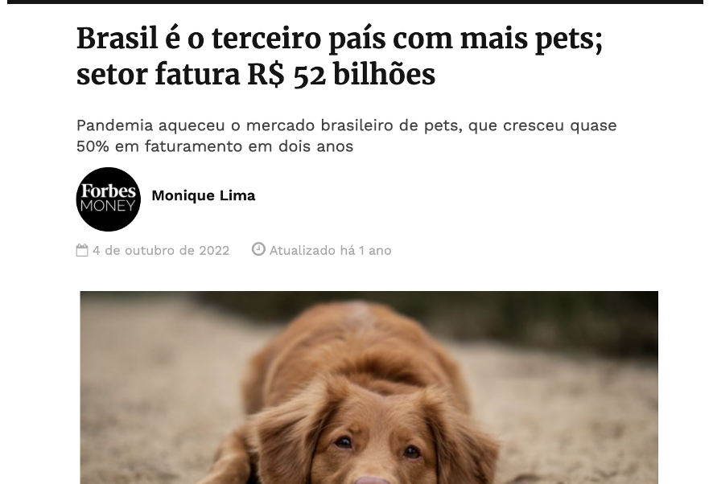

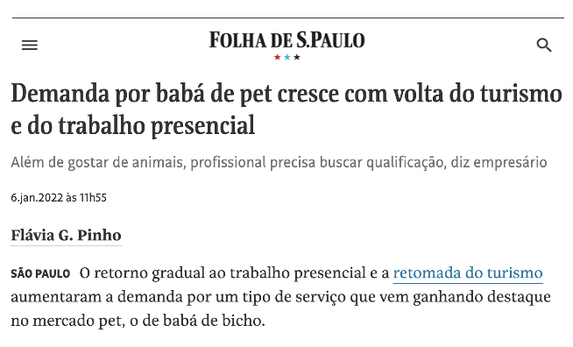

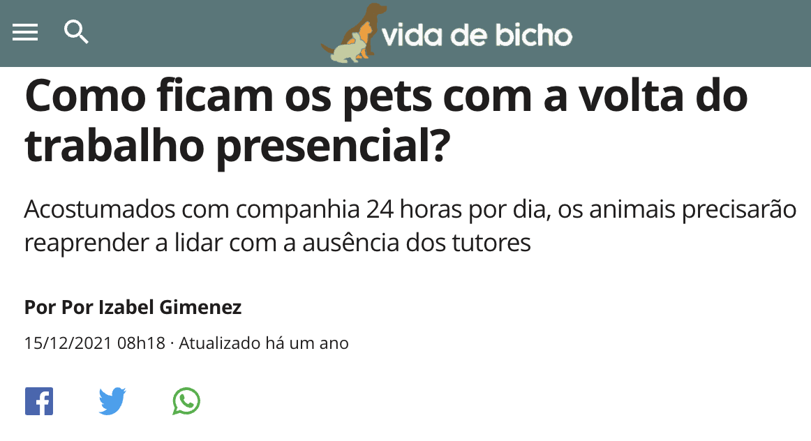




Introdução e Objetivo
Plataforma web para conectar tutores de pets e cuidadores.
Atender demandas de cuidados dos pets casos de ausências dos tutores.
Funcionalidades para assegurar a qualidade do serviço ofertado
Geração de fonte de renda para pessoas que tenham afinidade por pets.

Slide 3

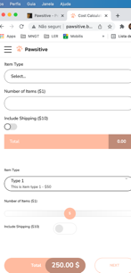
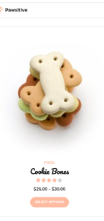



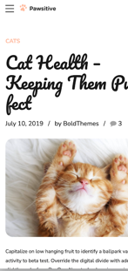

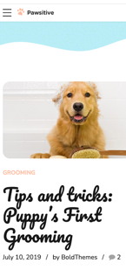
Pet in a flat!
Público-alvo:
Tutores de animais de estimação que procuram serviços de pet sitters durante sua ausência.
Pessoas que oferecem serviços de cuidados com animais.

Slide 4

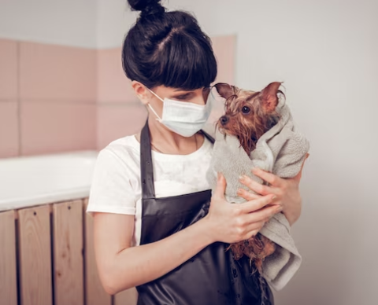
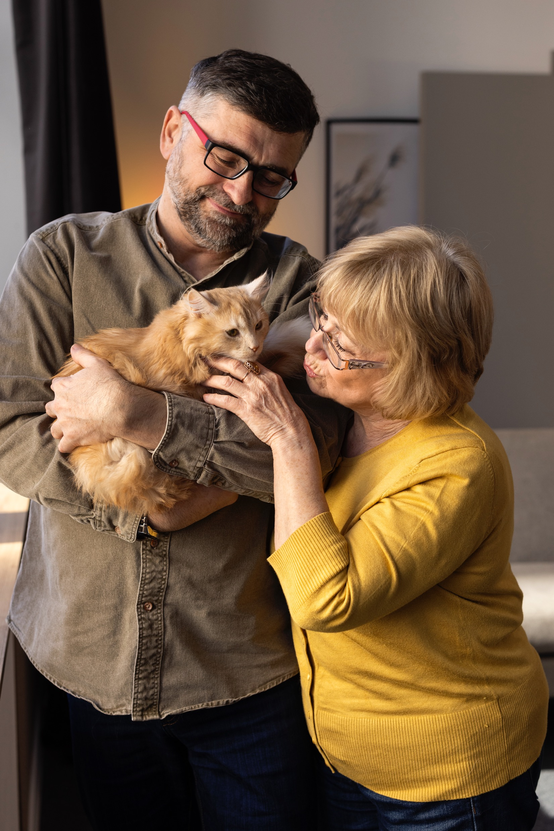

Perfis de Usuários
Descrição:
Usuários que possuem animais de estimação procuram serviços de pet sitting para cuidar de seus pets durante sua ausência, seja por motivos de viagem, trabalho ou outras necessidades pessoais
Necessidades:
Encontrar pet sitters confiáveis e qualificados; Agendamento flexível conforme a rotina do tutor; Comunicação eficiente com o pet sitter para instruções específicas e atualizações sobre o pet.
Dono da Plataforma
Adm da plataforma
Pet Sitter
Tutor de Pet
4
3
2
1

Slide 5

Perfis de Usuários
Descrição:
Pessoas que oferecem serviços de cuidado para animais de estimação, disponíveis para serem contratados por tutores que precisam de assistência na ausência.
Necessidades:
Plataforma para listar seus serviços, qualificações e disponibilidade; Sistema de avaliação para construir confiança com potenciais clientes; Gerenciamento fácil de agendamentos e comunicação com tutores.
Dono da Plataforma
Adm da plataforma
Pet Sitter
4
3
2
Tutor de Pet
1

Slide 6
Perfis de Usuários
Descrição:
Responsável pela manutenção e gerenciamento da plataforma, garantindo que o sistema funcione corretamente e ofereça uma experiência segura e satisfatória para tutores e pet sitters.
Necessidades:
Ferramentas de monitoramento e gerenciamento de usuários e transações;
Capacidade de responder a questões de suporte e manter a integridade da plataforma;
Análise de dados para melhorar e adaptar continuamente a plataforma às necessidades dos usuários.
Adm da plataforma
Dono da Plataforma
4
3
Pet Sitter
2

Slide 7
Perfis de Usuários
Descrição:
Este usuário tem interesse direto no sucesso operacional e financeiro da plataforma que acompanha a gestão de indicadores e resultados da plataforma
Necessidades:
Desenvolvimento de funcionalidades alinhadas às demandas de pet sitter, com base em pesquisa e análise de dados.
Interface amigável e atrativa para usuários e administradores.
Necessidades:
Relatórios para acompanhamento de desempenho e preferências dos usuários.
Forte segurança para dados e transações financeiras, assegurando proteção de informações e transações seguras.
Dono da Plataforma
4
Adm da plataforma
3

Slide 8
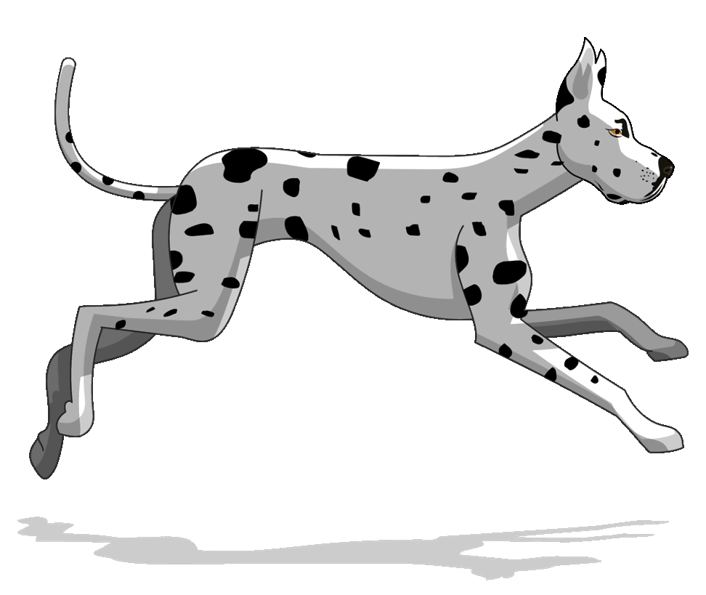
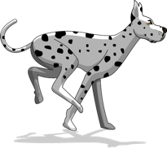
Histórias de Usuários
Eu como... [QUEM] | ...quero/desejo... [O QUE] | ...para... [PORQUE]
Tutor de pet | Encontrar um pet sitter na minha região que possa cuidar de pets | Saber que meus animais estão bem cuidados
Pet sitter | Registrar-me na plataforma e criar um perfil detalhado, incluindo minhas habilidades, experiências e tipos de animais que prefiro cuidar | Aumentar minha visibilidade para tutores potenciais e obter mais oportunidades de trabalho.
Tutor de pet | Ler avaliações e ver classificações de pet sitters antes de contratar | Garantir que estou escolhendo um cuidador confiável e bem avaliado pela comunidade.
Pet sitter | Receber notificações sobre solicitações de serviço que correspondam ao meu perfil e preferências | Maximizar meu tempo e aumentar meus rendimentos ao aceitar serviços que se ajustem à minha agenda.
Tutor de pet | Utilizar um sistema de mensagens seguras para discutir detalhes do serviço com o pet sitter | Esclarecer dúvidas e combinar especificidades do cuidado do meu pet de forma segura e eficiente.
Pet sitter | Solicitar a verificação de identidade dos tutores para garantir transações seguras | Trabalhar com maior segurança, sabendo com quem estou lidando.
Tutor de pet | Avaliar o pet sitter com base na qualidade do serviço prestado | Contribuir para a comunidade, fornecendo feedback que ajudará outros tutores a tomarem decisões informadas.
Pet sitter | Receber avaliações dos tutores para construir minha reputação na plataforma | Aumentar minha credibilidade e atrair mais clientes.
Tutor de pet | Filtrar pet sitters por serviços específicos, como cuidados médicos ou hospedagem em domicílio | Encontrar um profissional especializado para atender às necessidades únicas do meu pet.
Tutor de pet | Efetuar o pagamento do serviço | Garantir uma transação segura e conveniente após a conclusão satisfatória do serviço de cuidados com meu pet.
Pet sitter | Receber o pagamento do serviço prestado | Assegurar uma remuneração justa e pontual pelo meu trabalho e dedicação ao cuidar dos animais de estimação.
Administrador da plataforma | Revisar e moderar avaliações para assegurar autenticidade e relevância | Manter a confiança e a integridade das avaliações, garantindo uma comunidade segura e confiável.
Dono da Plataforma (Cliente) | Gerenciar eficazmente a plataforma e garantir a qualidade e satisfação do serviço | Assegurar a melhor experiência para os usuários e o sucesso contínuo do negócio com gestão de indicadores e performance da plataforma e serviço ofertado.

Slide 9
Requisitos Funcionais
ID | Descrição | Prioridade
RF-01 | O sistema deve permitir o registro e a listagem de pet sitters. | Alta
RF-02 | O sistema deve permitir o registro e a listagem de tutores. | Alta
RF-03 | O sistema deve ter uma plataforma de moderação de todas as informações dos usuários. | Alta
RF-04 | O sistema deve fazer uma verificação de identidade de tutores e pet sitters. | Alta
RF-05 | O sistema deve possuir um chat entre tutores e pet sitters. | Alta
RF-06 | O sistema deve ter notificação de mensagens do chat. | Média
RF-07 | O sistema deve ter solicitação e cancelamento de serviços. | Alta
RF-08 | O sistema deve ter notificação de solicitação e cancelamento de serviço. | Alta
RF-09 | O sistema deve ter avaliação de tutores e pet sitters. | Alta
RF-10 | O sistema deve permitir o pagamento, recebimento e estorno dos valores pagos pelos serviços. | Alta
RF-11 | O sistema deve ter um mapa da região indicando onde estão os pet sitters cadastrados. | Média
RF-12 | O sistema deve ter um sistema de filtro de informações de pet sitters. | Média
RF-13 | O sistema deve manter um histórico de serviços contratados. | Alta
RF-14 | O sistema deve permitir que os usuários denunciem comportamentos antiéticos, criminosos e quaisquer outros que ponham em risco a segurança dos usuários. | Alta
RF-15 | O sistema deve ter uma área de gerenciamento de indicadores e performance do negócio. | Alta

Slide 10
Requisitos não Funcionais
ID | Descrição | Prioridade
RNF-01 | A exibição dos pet sitters cadastrados, no mapa, deve levar no máximo 2 segundos. | Alta
RNF-02 | O sistema deve estar disponível 24 h por dia e todos os dias da semana. | Alta
RNF-03 | O sistema deve ser responsivo, permitindo a visualização em diversos dispositivos como tablets e celulares. | Média
RNF-04 | O sistema deve ser compatível com os navegadores mais utilizados: Google Chrome, Firefox, Safari, Microsoft Edge. | Alta
RNF-05 | A sintaxe da aplicação web deve ser semanticamente correta para um melhor rankeamento SEO. | Alta
RNF-06 | Boa manutenibilidade do Sistema. | Alta
RNF-07 | A plataforma deve ser intuitiva e de fácil usabilidade. | Alta

Slide 11

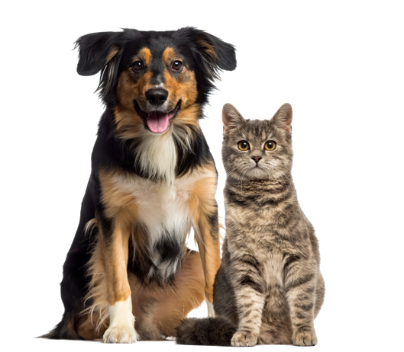




Obrigadx!
Seu Pet Feliz

